Slide 1
BIBLIOTEKSBRUG I DAG OG I MORGEN
– en målgruppebaseret kortlægning

Slide 2
Dagens program
Segmenteringsundersøgelsen – baggrund og metode
Tværgående hovedkonklusioner
Regionalt fokus
Præsentation af de ni segmenter
Arbejdsspørgsmål til refleksion
Tid til spørgsmål

Slide 3
BAGGRUND OG METODE

Slide 4
Formålet med segmenteringsundersøgelsen
Formålet med segmenteringsundersøgelsen er at skabe en dybdegående forståelse af danskernes oplevelse af og brug af de danske folkebiblioteker.
Rapportens indsigter giver dermed bibliotekerne mulighed for at arbejde systematisk, metodisk og strategisk med forskellige målgrupper bredt i befolkningen, herunder både eksisterende og potentielle brugere.
Selvstændig opfølger til Tænketankens segmenteringsundersøgelse 2013.
Undersøgelsen er gennemført at analysevirksomheden Moos-Bjerre A/S og støttet af Slots- og Kulturstyrelsens udviklingspulje for folkebiblioteker og pædagogiske læringscentre.

Slide 5
Datakilder: Kvantitativt og kvalitativt
Metode | Antal og rekruttering | Formål
Spørgeskema | 2.000 repræsentativt fordelte borgere i Danmark, endnu flere er adspurgt via et online forbrugerpanel indtil 2.000 svar var i hus. | Afdække danskernes forhold til folkebibliotekerne, herunder brugsmønstre, holdninger, præferencer og drivers/barrierer for biblioteksbrug.
Dybdegående personinterviews og fokusgruppe-interviews | 29 personinterviews og tre fokusgrupper med i alt 15 deltagere. De deltagende borgere er rekrutteret via deres spørgeskemabesvarelser og repræsenterer således deres segment, men derudover repræsenterer de også samlet den danske befolkning. | Få uddybende udsagn og nuancer på de statistiske resultater.

Slide 6
Segmentering som værktøj
”Alle er ikke en målgruppe!” siger Lene Struck-Madsen fra Applaus så klogt.
Ved at anskue befolkningen brudt ned i mindre dele (segmenter), kan bibliotekssektoren omsætte indsigterne til konkrete handlinger og initiativer målrettet de forskellige segmenter.
Man kan sige, det er en bevidstgørelse, italesættelse og beslutning om, hvem man arbejder med, hvorfor og hvordan.

Slide 7
TVÆRGÅENDE HOVEDRESULTATER

Slide 8
Bibliotekets rolle og funktion
”Jeg ser, at biblioteket medvirker til positiv, almindelig folkelig udbredelse. De er åbne for, at alle kan henvende sig og deltage i deres arrangementer, låne bøger og deltage i det hele taget. Det er en stor fordel. Det er godt for samfundet, at biblioteket medvirker til folkeoplysning.”
Kulturforbrugende pensionist
”Jeg synes, det er vigtigt, at alle har gratis adgang til litteratur. Jeg kan personligt godt lide at læse, så det er fedt, at alle kan få lov til det. Det er godt, at børn kan komme derned og lege. Det er et sted, der er for alle, og det er vigtigt, at der er sådan et inkluderende sted.”
Erhvervsaktiv ung
”Biblioteket bidrager ikke til noget i mit liv, heller ikke min kærestes eller hans døtre. Men jeg ville blive ked af, hvis man skrottede det, for det er fantastisk, at borgere har gratis tilbud. Så selvom det ikke bidrager med noget til mig, ville jeg blive ærgerlig over, hvis alt f.eks. blev digitaliseret.”
Erhvervsaktiv med begrænset kulturforbrug
”Bibliotekerne gør en stor indsats for nogle mennesker. Det kan være et godt mødested og et socialt sted for mange mennesker.”
Pensionist med begrænset kulturforbrug

Slide 9
Biblioteket har stor samfundsmæssig værdi
71% af befolkningen mener, at biblioteket har stor samfundsmæssig værdi.
Det gælder uanset om de oplever at biblioteket har en personlig værdi for dem eller ej.
Dem under 30 år vurderer generelt den samfundsmæssige værdi lavere end dem over 30 år – også for de segmenter, hvor den personlige værdi er høj.

Slide 10
Ønsker og forventninger til folkebiblioteket

Slide 11
Halvdelen af danskerne bruger biblioteket
53% af danskerne er biblioteksbrugere.
Den fysiske brug (41%) og digitale brug (39%) er på niveau.
41% af danskerne er hyppige biblioteksbrugere.
Fremgang i hyppige brugere fra 2013 (35%) til 2023 (41%).

Slide 12
Potentiale til at øge kendskabet
2/3 af danskerne ved i høj grad eller nogen grad, hvad folkebibliotekerne tilbyder. Potentiale til at nå den sidste 1/3.
Digitalt kendskab (eReolen og Filmstriben) er mere end fordoblet.
Manglende kendskab er en af de største barrierer for biblioteksbrug.

Slide 13
REGIONALE FORSKELLE

Slide 14
Biblioteksbrug fordelt på regioner samt land- og byområder – nationalt: 53%

Slide 15
PRÆSENTATION AF SEGMENTERNE

Slide 16
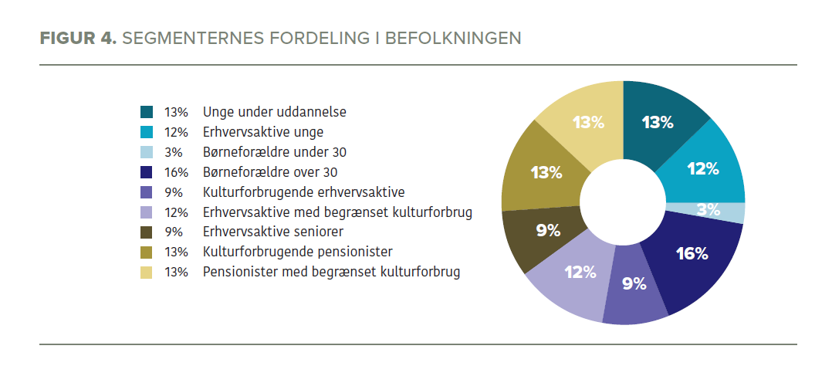
Segmenternes fordeling i befolkningen

Slide 17
Seniorerne
Den kulturforbrugende pensionist | Pensionist med begrænset kulturforbrug
Inge, 72 år, pensioneret gymnasielærer og bosat i Virum med sin mand. >70% mener at kulturelle tilbud har stor betydning for deres livskvalitet. Har høje forventninger til hvad biblioteket skal være og rumme. | Lone, 69 år, pensioneret dagplejer og bosat med sin kæreste i Ringsted. Alle i segmentet er efterlønnere, pensionister eller førtidspensionister. Det segment, hvor færrest mener, at biblioteket har personlig værdi for dem. Mindst positive overfor kulturlivet.
Fysisk brugshyppighed: 75% Digital brugshyppighed: 60% Primær brug: Oplevelsesrelaterede lån. Rum: Deltagelse i arrangementer. | Fysisk brugshyppighed: 6% Digital brugshyppighed: 9% Primær brug: Oplevelsesrelaterede lån og borgerservice. Rum: Borgerservice eller brug af PC, aviser, blade.
68% læser skøn- eller faglitteratur (inkl. lyd- og e-bøger) dagligt eller ugentligt. Går ofte i teateret eller på museum. Interesser: Skønlitteratur, samfundsforhold, rejse, udeaktiviteter, klima/bæredygtighed. | Brugerandel på 11% = et ikke-brugersegment. 42% læser skøn- eller faglitteratur dagligt eller ugentligt. Interesser: TV, håndarbejde, børnebørn.

Slide 18
Motivation til kultur- og biblioteksbrug
”Jeg kan godt lide fællesskabet ved foredrag, hvor man kan høre andres meninger og være fælles om noget. Men jeg kan også lide den individuelle nydelse ift. koncerter, hvor man bare sidder selv og nyder musikken.”
Kulturforbrugende pensionist
”Jeg går meget op i travsport. Det følger jeg med i på computeren. Jeg har nemlig selv gået til det. Og nogle gange tager jeg også ud på travbane. Det er for at være sammen med andre. Det er skønt også at se andre mennesker og snakke med dem.”
Pensionist med begrænset kulturforbrug

Slide 19
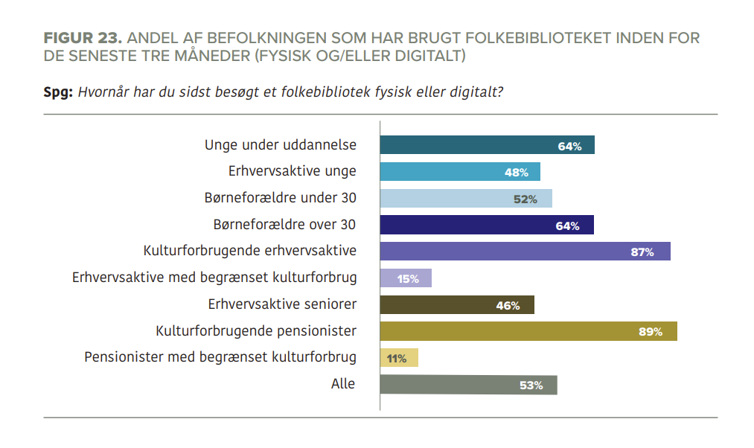
Store forskelle i biblioteksbrugen

Slide 20
Primære brugsformål og motivation for brug

Slide 21
Ikke-brugere – hvad ved vi?
Uddannelse: Ofte kortere uddannelser, nogle ufaglærte, nogle førtidspensionister, efterlønnere og pensionister.
Kultur: Mindre positive stemt overfor kulturlivet og læser mindre end de øvrige segmenter.
Kultur handler om: At dele oplevelsen med deres nærmeste, indgå i et interessebaseret fællesskab eller opnå ny viden.
”Vi tager meget i biografen. Det er typisk for at hygge os. Mit kulturforbrug er primært for at have kvalitetstid med min kæreste. Hvis det er god musik, koncerter eller film, så er det rigtig godt. Jeg kan ikke forestille mig at bibliotekerne kan give kulturelle oplevelser på samme måde. Så skulle det være i forhold til kvalitetstiden sammen med hende”.
Erhvervsaktiv med begrænset kulturforbrug

Slide 22
Ikke-brugere – hvad ved vi?
Biblioteket: Har lav personlig værdi for dem, men de oplever det har høj samfundsværdi.
Lavt kendskab til biblioteket: Har lavt kendskab til bibliotekstilbud og en traditionel forståelse af folkebiblioteket. Ser biblioteket som et sted til at finde information og låne fysiske bøger. De kender ikke det moderne folkebibliotek.
Inspiration til kultur- og biblioteksbrug: Går primært igennem venners anbefalinger og SoMe.
”Jeg kunne godt tænke mig at deltage i læsegrupper, hvor man kan snakke om bøger sammen med andre. Det kunne være meget spændende. Det gør, at man har nogen at snakke med ift. bøgernes indhold. Min mand gidet det ikke. Så det ville være rart, hvis jeg kunne tale om det med andre.”
Pensionist med begrænset kulturforbrug

Slide 23
ARBEJDSSPØRGSMÅL TIL
VIDERE REFLEKSION

Slide 24
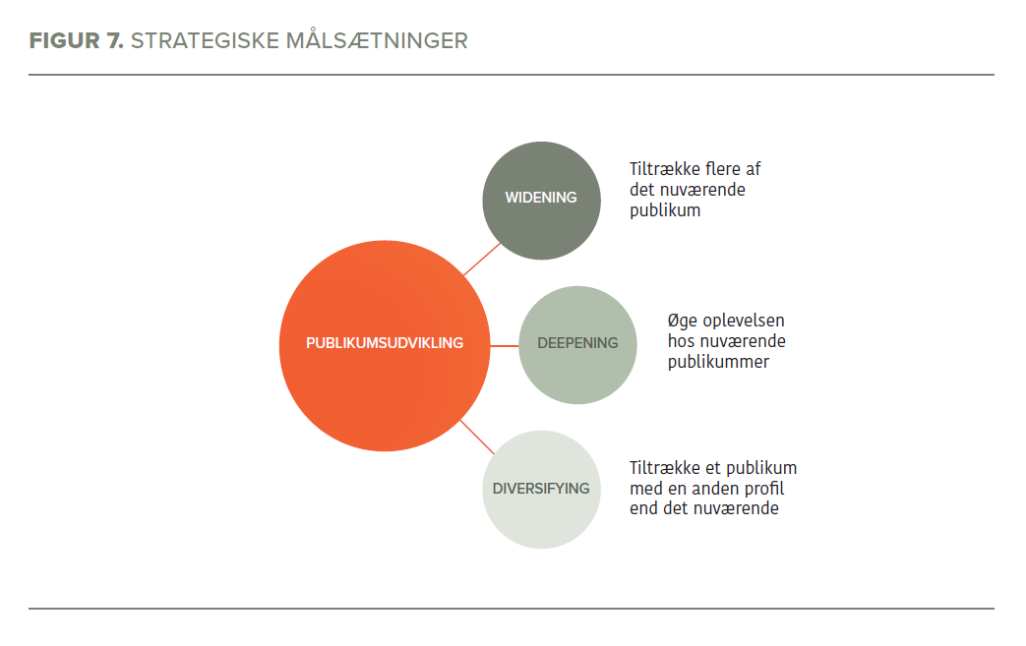
Arbejdsspørgsmål til refleksion
Hvad handler det om for jer?
At udvide den nuværende målgruppe (widening)?
At få den nuværende målgruppe til at komme oftere og/eller få en ”større” oplevelse (deepening)?
At få nye målgrupper (diversifying)?
Kilde: Applaus

Slide 25
TID TIL SPØRGSMÅL

